Slide 1





Curs de instruire pentru angajații operatorilor „Apă-Canal”
Mодуль 17: Управление и эксплуатация станций очистки сточных вод и станций очистки природной воды
Сессия 2: Очистные сооружения канализации prof. univ., Ungureanu Dumitru
Universitatea Tehnică a Moldovei
9 – 10 – 11 iunie 2019, Chișinău
INSTITUTUL DE FORMARE CONTINUĂ ÎN DOMENIUL ALIMENTĂRII CU APĂ ŞI CANALIZĂRII
PENTRU MEMBRII ASOCIAȚIEI „MOLDOVA APĂ-CANAL”

Slide 2
План:
1. Введение
2. Технологическая схема и состав классической станции искусственной очистки сточных вод населенного места
3. Основы биологической очистки с помощью активного ила
4. Основы биологической очистки с помощью биопленки
5. Биологическая очистка с помощью смешанной микрофлоры
6. Современные установки биологической очистки сточных вод
7. Глубокая биологическая очистка сточных вод
8. Дезинфекция очищенных сточных вод
9. Биологическая очистка сточных вод в малых очистных сооружениях
INSTITUTUL DE FORMARE CONTINUĂ ÎN DOMENIUL ALIMENTĂRII CU APĂ ŞI CANALIZĂRII
PENTRU MEMBRII ASOCIAȚIEI „MOLDOVA APĂ-CANAL”

Slide 3
INSTITUTUL DE FORMARE CONTINUĂ ÎN DOMENIUL ALIMENTĂRII CU APĂ ŞI CANALIZĂRII
PENTRU MEMBRII ASOCIAȚIEI „MOLDOVA APĂ-CANAL”

Slide 5
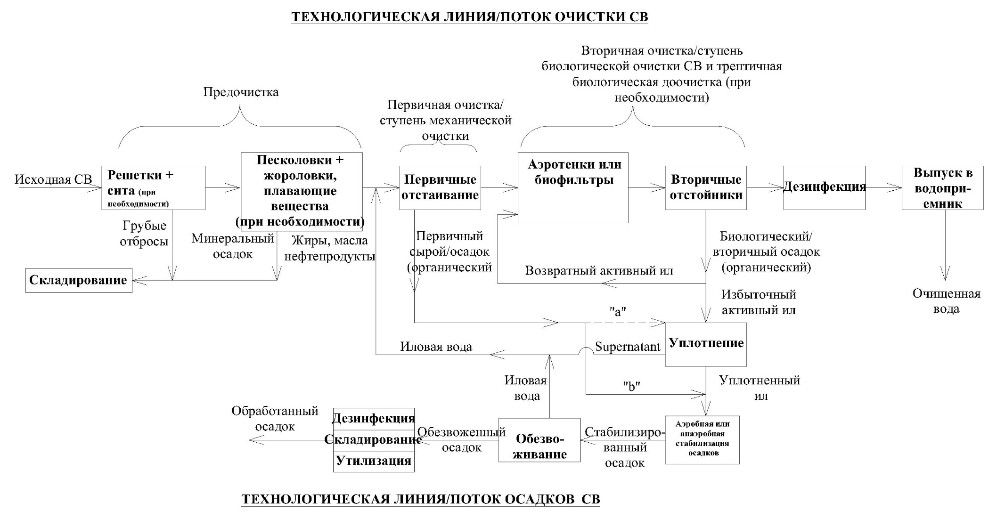
INSTITUTUL DE FORMARE CONTINUĂ ÎN DOMENIUL ALIMENTĂRII CU APĂ ŞI CANALIZĂRII
PENTRU MEMBRII ASOCIAȚIEI „MOLDOVA APĂ-CANAL”
Схема образования и обработки осадков СВ

Slide 6
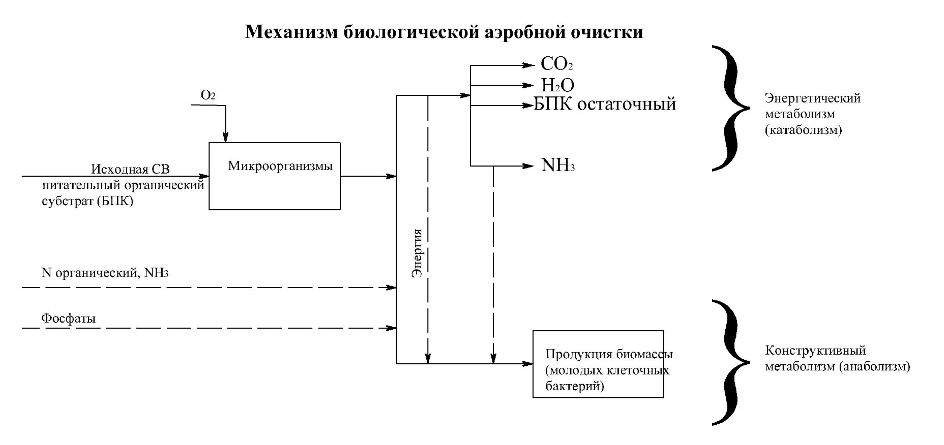
INSTITUTUL DE FORMARE CONTINUĂ ÎN DOMENIUL ALIMENTĂRII CU APĂ ŞI CANALIZĂRII
PENTRU MEMBRII ASOCIAȚIEI „MOLDOVA APĂ-CANAL”

Slide 7
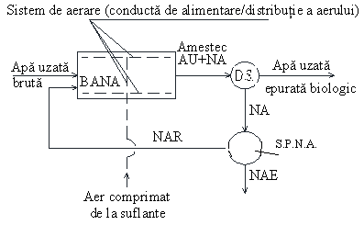
INSTITUTUL DE FORMARE CONTINUĂ ÎN DOMENIUL ALIMENTĂRII CU APĂ ŞI CANALIZĂRII
PENTRU MEMBRII ASOCIAȚIEI „MOLDOVA APĂ-CANAL”
Принципиальная технологическая схема биологической очистки сточных вод в аэротенках

Slide 8
A. В зависимости от системы аэрации аэротанки могут быть: a) с пневматической аэрацией; b) с механической аэрацией; c) со смешанной аэрации (механическая + пневматическая); d) со струйной аэрацией или эжекторные
B. Взависимости от гидродинамического режима течения смеси активного ила со сточной водой и, соответственно, в зависимости от изменения концентрации загрязнений: e) с полным смешениям (аэротенки-смесители); f) аэротенки – вытеснители; g) промежуточные
C. В зависимости от регенерации активного ила: h) без регенерации; i) с регенерацией возвратного активного ила.
D. В зависимости от режима работы: j) с непрерывной работой; k) с прерывистым действиям.
INSTITUTUL DE FORMARE CONTINUĂ ÎN DOMENIUL ALIMENTĂRII CU APĂ ŞI CANALIZĂRII
PENTRU MEMBRII ASOCIAȚIEI „MOLDOVA APĂ-CANAL”

Slide 9
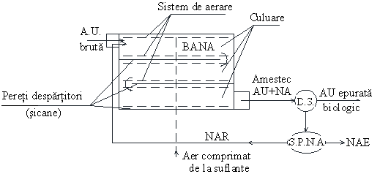
INSTITUTUL DE FORMARE CONTINUĂ ÎN DOMENIUL ALIMENTĂRII CU APĂ ŞI CANALIZĂRII
PENTRU MEMBRII ASOCIAȚIEI „MOLDOVA APĂ-CANAL”
Технологическая схема коридорного аэротенка - вытеснителя

Slide 10
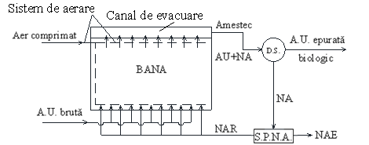
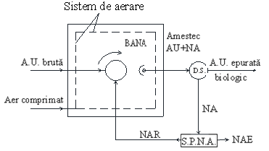
INSTITUTUL DE FORMARE CONTINUĂ ÎN DOMENIUL ALIMENTĂRII CU APĂ ŞI CANALIZĂRII
PENTRU MEMBRII ASOCIAȚIEI „MOLDOVA APĂ-CANAL”
Технологические счемы аэротенков - смесителей
с рассредоточенным введениям СВ и активного ила вдоль аэротенки (в случае длинных резервуаров)
с центральным вводом СВ и активного ила (в случае резервуаров квадратной или круглой формы)

Slide 11
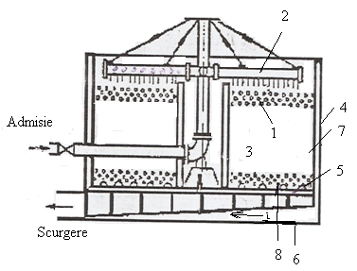
INSTITUTUL DE FORMARE CONTINUĂ ÎN DOMENIUL ALIMENTĂRII CU APĂ ŞI CANALIZĂRII
PENTRU MEMBRII ASOCIAȚIEI „MOLDOVA APĂ-CANAL”
Схема биофильтра с реактивным оросителем:
1-распределительный слой; 2-реактивный ороситель; 3-фильтрующий слой;
4-поддерживающие стены; 5-дренажное днище; 6-сплошное водопроницаемое днище;
7-полезный слой; 8-слой сопротивления.

Slide 12
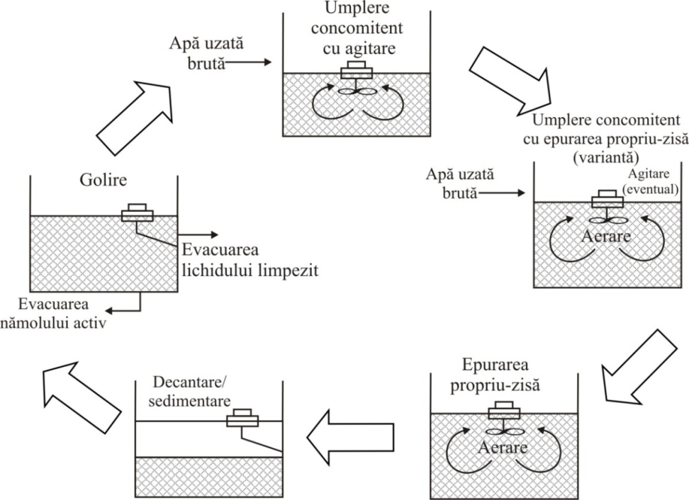
INSTITUTUL DE FORMARE CONTINUĂ ÎN DOMENIUL ALIMENTĂRII CU APĂ ŞI CANALIZĂRII
PENTRU MEMBRII ASOCIAȚIEI „MOLDOVA APĂ-CANAL”
Последовательность фаз очистки в биореакторе с прерывистой подачей сточных вод (BCS)

Slide 13
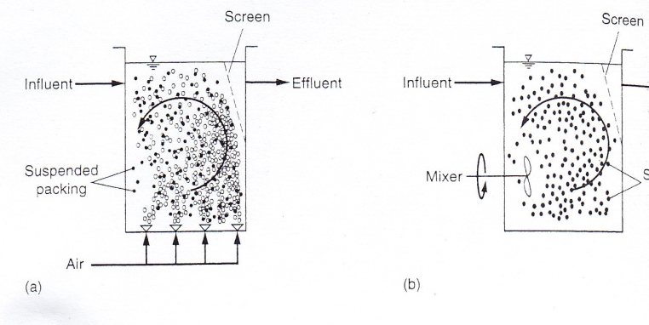
INSTITUTUL DE FORMARE CONTINUĂ ÎN DOMENIUL ALIMENTĂRII CU APĂ ŞI CANALIZĂRII
PENTRU MEMBRII ASOCIAȚIEI „MOLDOVA APĂ-CANAL”
Биореакторы со взвещенным наполнением MBBR:
a) Аэробный; b) Аноксидные оборудованный внутренней мешалкой.

Slide 14
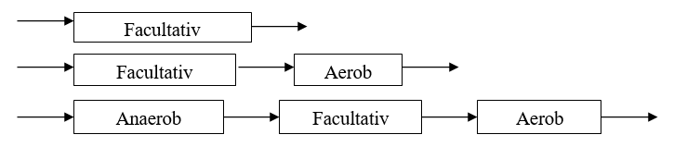
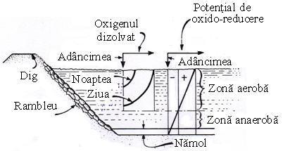
INSTITUTUL DE FORMARE CONTINUĂ ÎN DOMENIUL ALIMENTĂRII CU APĂ ŞI CANALIZĂRII
PENTRU MEMBRII ASOCIAȚIEI „MOLDOVA APĂ-CANAL”
Системы очистки с применением разных типов биологических прудов
Факультативный биопруд

Slide 15
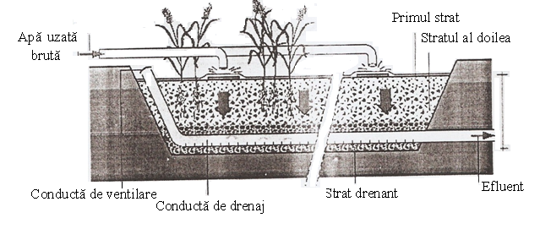
INSTITUTUL DE FORMARE CONTINUĂ ÎN DOMENIUL ALIMENTĂRII CU APĂ ŞI CANALIZĂRII
PENTRU MEMBRII ASOCIAȚIEI „MOLDOVA APĂ-CANAL”
Типичная схема вертикального фитофильтра (одна ступень).

Slide 16
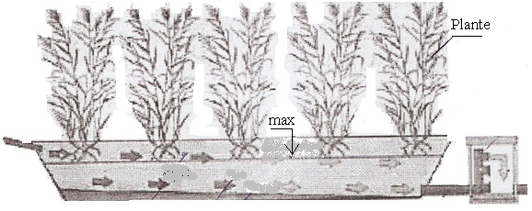
INSTITUTUL DE FORMARE CONTINUĂ ÎN DOMENIUL ALIMENTĂRII CU APĂ ŞI CANALIZĂRII
PENTRU MEMBRII ASOCIAȚIEI „MOLDOVA APĂ-CANAL”
Типичная схема горизонтального фитофильтра (одна ступень).

Slide 17
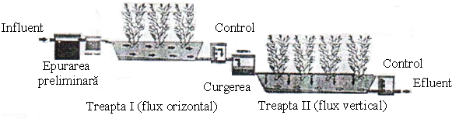
INSTITUTUL DE FORMARE CONTINUĂ ÎN DOMENIUL ALIMENTĂRII CU APĂ ŞI CANALIZĂRII
PENTRU MEMBRII ASOCIAȚIEI „MOLDOVA APĂ-CANAL”
Расположение в две ступени фитофильтров

Slide 18
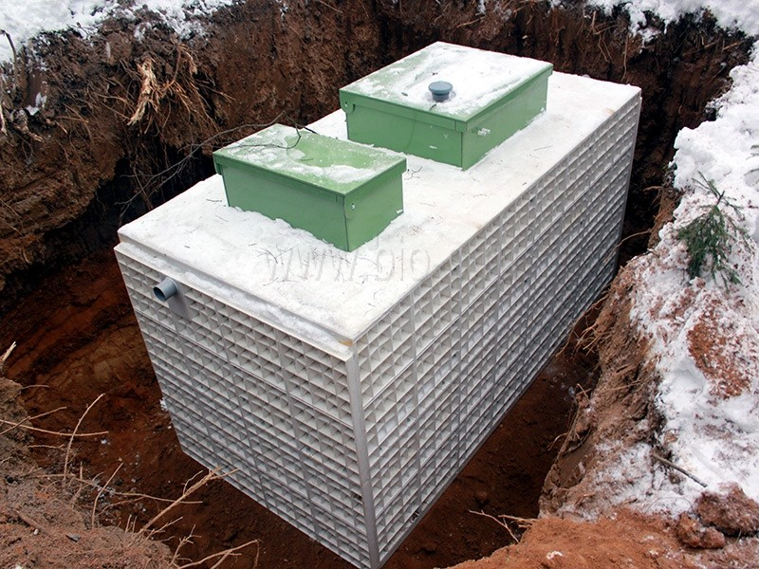
INSTITUTUL DE FORMARE CONTINUĂ ÎN DOMENIUL ALIMENTĂRII CU APĂ ŞI CANALIZĂRII
PENTRU MEMBRII ASOCIAȚIEI „MOLDOVA APĂ-CANAL”

Slide 19
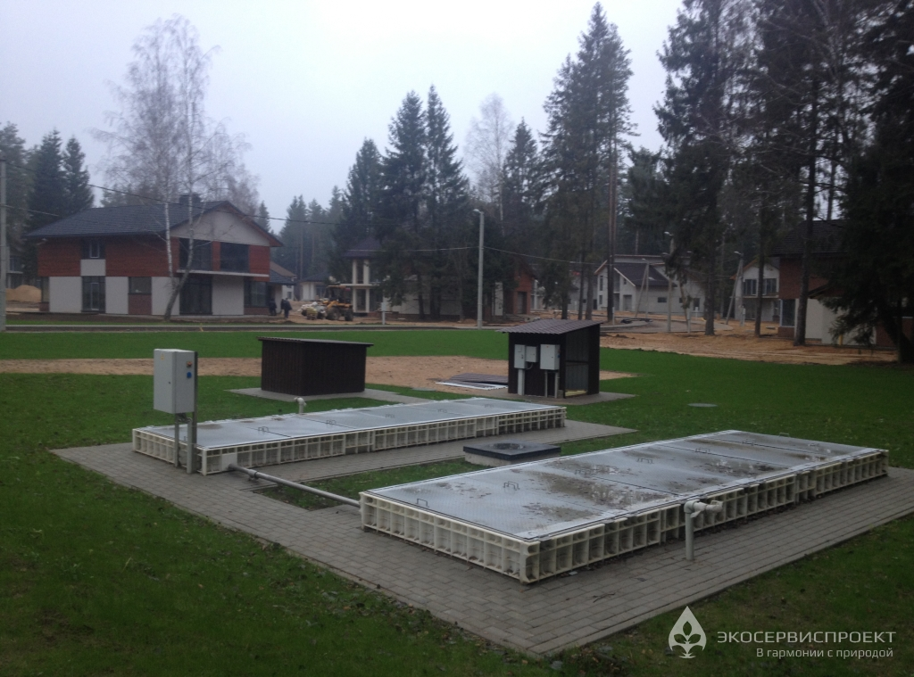
INSTITUTUL DE FORMARE CONTINUĂ ÎN DOMENIUL ALIMENTĂRII CU APĂ ŞI CANALIZĂRII
PENTRU MEMBRII ASOCIAȚIEI „MOLDOVA APĂ-CANAL”

Slide 20
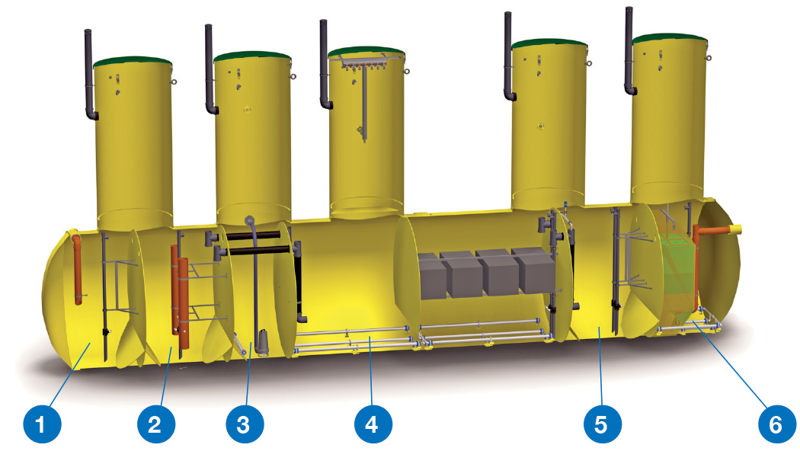
INSTITUTUL DE FORMARE CONTINUĂ ÎN DOMENIUL ALIMENTĂRII CU APĂ ŞI CANALIZĂRII
PENTRU MEMBRII ASOCIAȚIEI „MOLDOVA APĂ-CANAL”

Slide 21
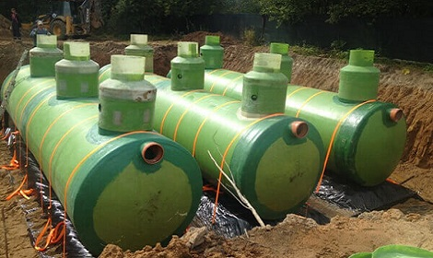
INSTITUTUL DE FORMARE CONTINUĂ ÎN DOMENIUL ALIMENTĂRII CU APĂ ŞI CANALIZĂRII
PENTRU MEMBRII ASOCIAȚIEI „MOLDOVA APĂ-CANAL”

Slide 22
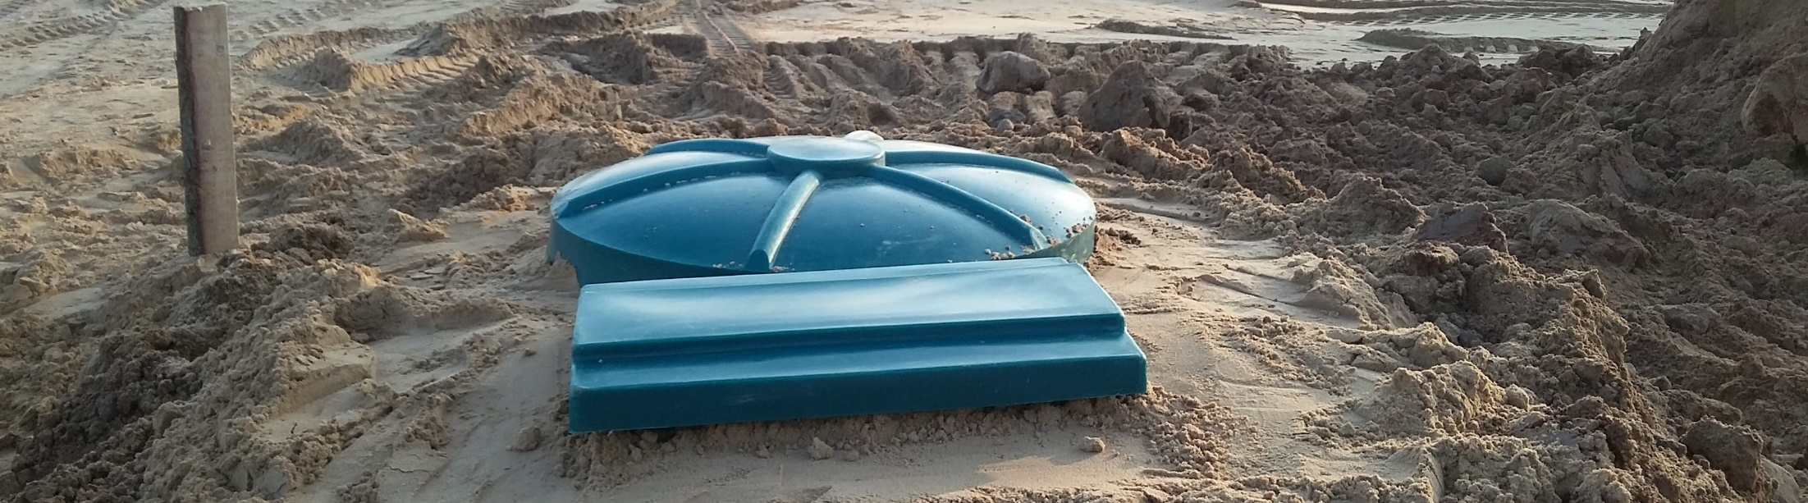
INSTITUTUL DE FORMARE CONTINUĂ ÎN DOMENIUL ALIMENTĂRII CU APĂ ŞI CANALIZĂRII
PENTRU MEMBRII ASOCIAȚIEI „MOLDOVA APĂ-CANAL”

Slide 23
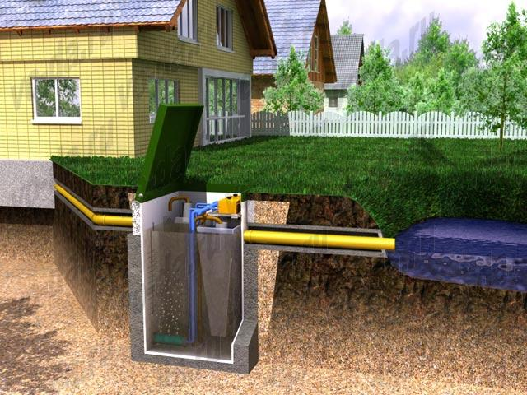
INSTITUTUL DE FORMARE CONTINUĂ ÎN DOMENIUL ALIMENTĂRII CU APĂ ŞI CANALIZĂRII
PENTRU MEMBRII ASOCIAȚIEI „MOLDOVA APĂ-CANAL”

Slide 24
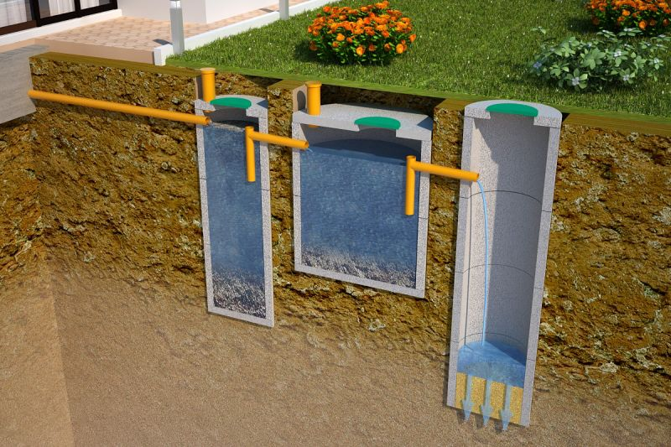
INSTITUTUL DE FORMARE CONTINUĂ ÎN DOMENIUL ALIMENTĂRII CU APĂ ŞI CANALIZĂRII
PENTRU MEMBRII ASOCIAȚIEI „MOLDOVA APĂ-CANAL”

Slide 25
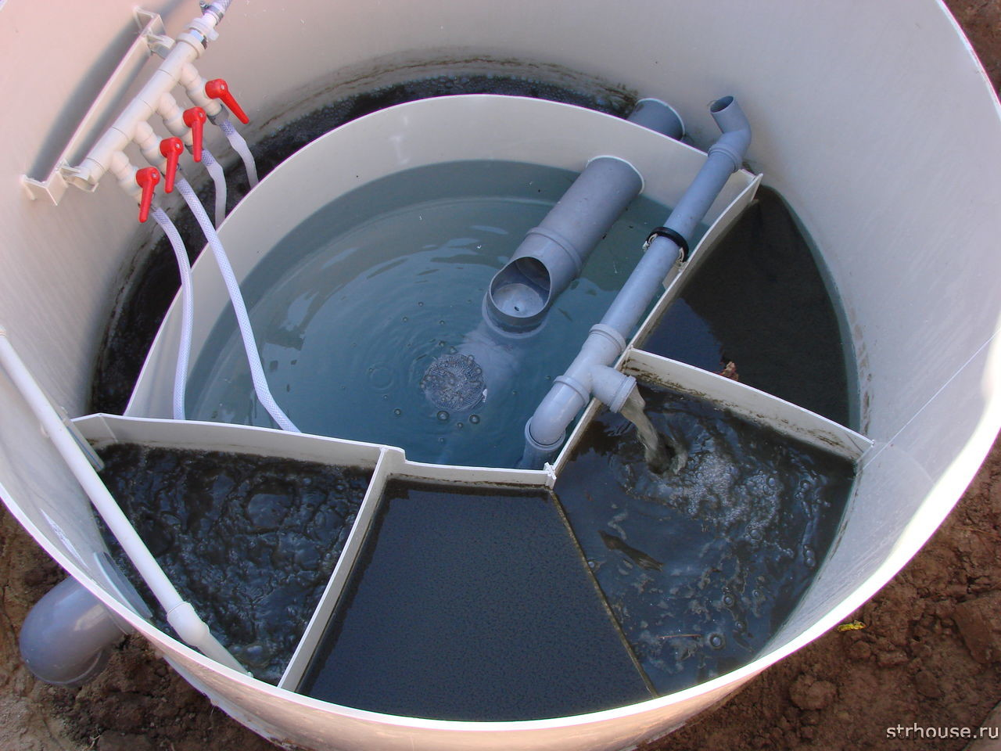
INSTITUTUL DE FORMARE CONTINUĂ ÎN DOMENIUL ALIMENTĂRII CU APĂ ŞI CANALIZĂRII
PENTRU MEMBRII ASOCIAȚIEI „MOLDOVA APĂ-CANAL”

Slide 26
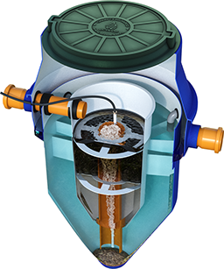
INSTITUTUL DE FORMARE CONTINUĂ ÎN DOMENIUL ALIMENTĂRII CU APĂ ŞI CANALIZĂRII
PENTRU MEMBRII ASOCIAȚIEI „MOLDOVA APĂ-CANAL”

Slide 27
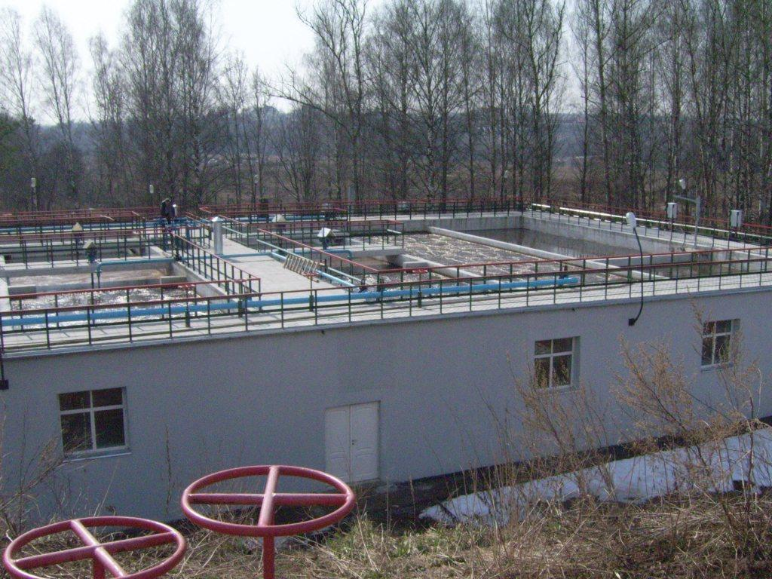
INSTITUTUL DE FORMARE CONTINUĂ ÎN DOMENIUL ALIMENTĂRII CU APĂ ŞI CANALIZĂRII
PENTRU MEMBRII ASOCIAȚIEI „MOLDOVA APĂ-CANAL”

Slide 28
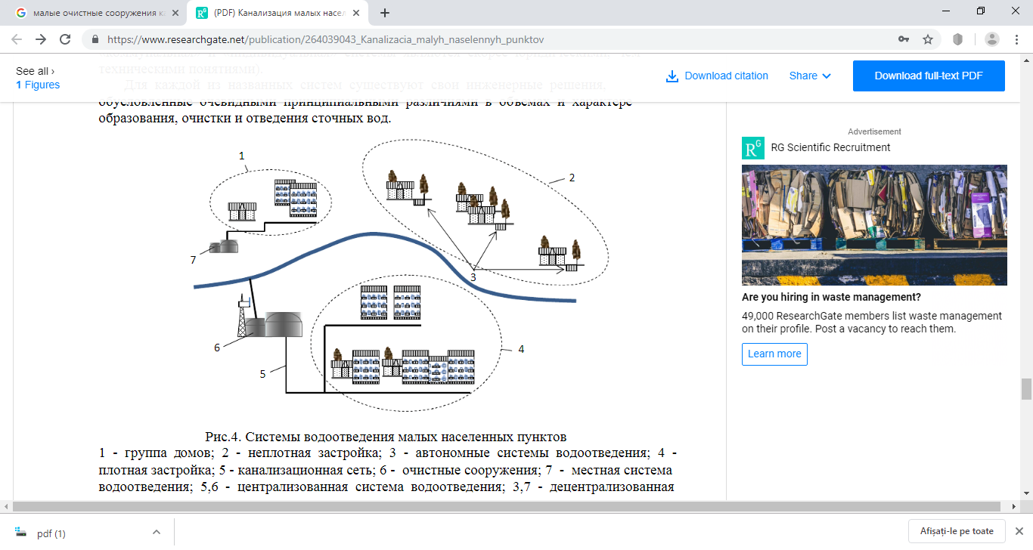
Система канализации малых населенных мест
1 – группа домов; 2- распределительные дома; 3-автономные системы канализации;
4- компактная группа домов; 5- канализационная сеть; 6-очистная станция; 7- местная канализация; 5,6-централизованная система канализации; 3,7- децентрализованная система канализации.
INSTITUTUL DE FORMARE CONTINUĂ ÎN DOMENIUL ALIMENTĂRII CU APĂ ŞI CANALIZĂRII
PENTRU MEMBRII ASOCIAȚIEI „MOLDOVA APĂ-CANAL”

Slide 29





INSTITUTUL DE FORMARE CONTINUĂ ÎN DOMENIUL ALIMENTĂRII CU APĂ ŞI CANALIZĂRII
PENTRU MEMBRII ASOCIAȚIEI „MOLDOVA APĂ-CANAL”
Vă mulțumim pentru atenție
www.ifcaac.amac.md
ifcaac@fua.utm.md
telefon: (022) 77-38 22
www.amac.md
apacanal@yandex.ru
telefon: (022) 28-84-33
Proiect co-finanțat de
In cooperare cu
09/07/2019

